Slide 1
RETINA START – Clinical Case
Fellowship retina clínica e cirúrgica diogo rodrigo da silva
Orientador: joão Guilherme oliveira de moraes

Slide 2
Diminuição unilateral de acomodação em paciente jovem após laser de barreira em roturas periféricas de Retina
ID: BAM, feminino, 16 anos, branca, procedente de Curitiba.
QP: Vem para consulta periódica de rotina referindo piora da AV progressiva para longe.
AMP: Nega problemas de saúde.
AOP: Faz uso de óculos e LC gelatinosa. Nega cirurgias oculares e outros procedimentos.
AFP: Pai e Mãe míopes.

Slide 3
Exame oftalmológico
Melhor acuidade visual corrigida:
1,0 AO
Refração
OD: -1,25 -0,25 170
OE: -1.50 Esf
Biomicroscopia AO: Blefarite, conjuntiva clara, córnea transparente, CA ampla, irís trófica, BUT 10s.
Conduta: Prescrito óculos e solicitado exames complementares
Ceratoscopia computadorizada
Microscopia especular da córnea
Mapeamento de retina

Slide 4
Exames complementares
Ceratoscopia Computadorizada:
OD: 45.52 x 85 / 44.19 x 175 OE: 44.95 x 90 / 43.98 x 180
Microscopia Especular da Córnea:
OD 2635 células OE 2800 células
Mapeamento de Retina:
Observadas Roturas retinianas em toda periferia temporal em ambos os olhos.
Diante do quadro apresentado no mapeamento de retina foi indicado Laser de barreira em ambos olhos

Slide 5
Realizado Laser de barreira em ambos os olhos sob midríase, sem intercorrências, bloqueando todas as roturas

Slide 6
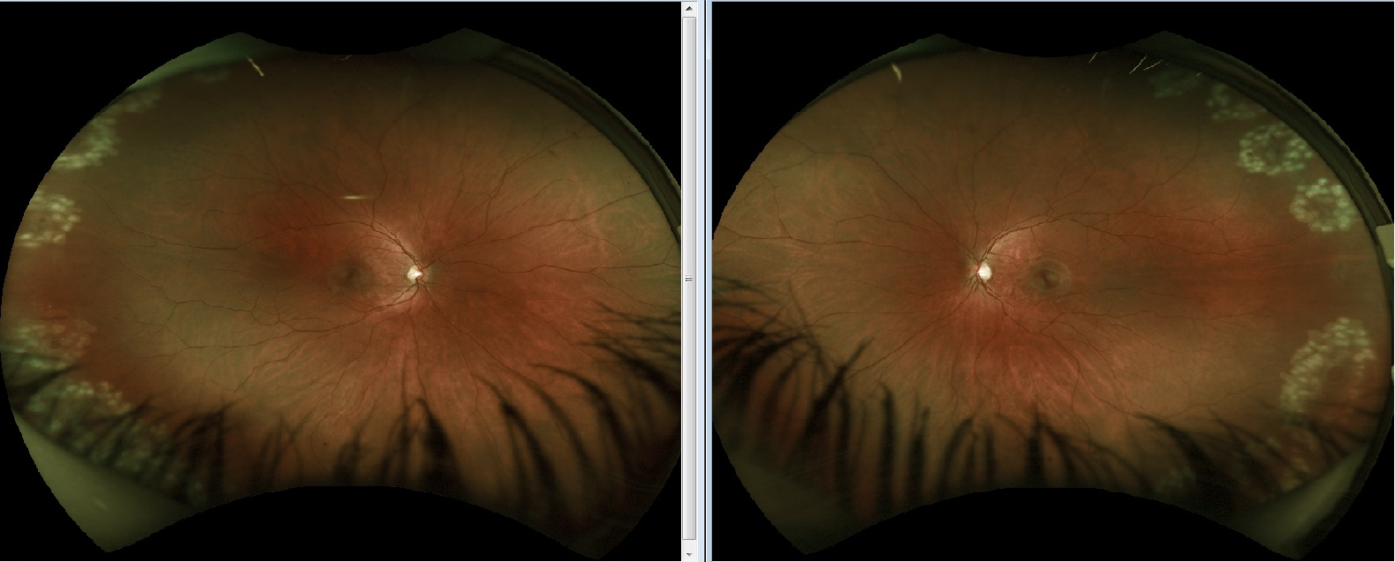

Slide 7
Paciente retornou ao nosso serviço 2 dias após realizar o procedimento relatando dificuldades com a visão para perto. O sintoma começou logo após o procedimento a laser.
Ao exame:
Melhor acuidade visual corrigida
1,0 AO usando seus óculos
Conseguiu ler J1 a 33 cm com o olho esquerdo e necessitou de uma adição de + 2,00D sobre a lente corretiva para ler J1com o olho direito.
À Biomicroscopia apresentava pupila do olho direito fotorreagente mas com reflexo pupilar diminuído em relação ao do Olho esquerdo.
Realizado tratamento com anti-inflamatório hormonal a cada 8 horas por 7 dias, não se observando melhora do quadro.
Distúrbio acomodativo ainda em investigação.

Slide 8
Conclusão
A diminuição da capacidade acomodativa após a fotocoagulação a laser pode ocorrer por:
Inflamação do corpo ciliar
Paralisia transitória dos nervos ciliares posteriores curtos e fibras parassimpáticas
Na literatura, foram relatados raros casos semelhantes, entretanto, com melhora do quadro após alguns meses
A perda transitória de acomodação, embora rara, traz muita repercussão na vida do paciente
Deveria ser incluída nas orientações de efeitos colaterais e riscos do tratamento a laser em pacientes jovens
Principalmente quando se trata de fotocoagulação a laser em áreas periféricas e extensas da retina.

Slide 9
Obrigado!

